Slide 1
I - Exploration des données
1) Nettoyage des données
Certaines valeurs sont notées avec des « ? » car elles sont inconnues. On les remplace avec des valeurs telles « Group 0… » ou 01/01/1990 pour les dates et 00h01 pour les horaires. Le but est de garder le même format de valeur, tout en gardant l’information que c’est une valeur inconnue.
Dans un second temps on séparera les dates en dates d’un côté et heures de l’autre. Cela permet de mieux utiliser ces deux informations qui peuvent montrer des corrélations respectives différentes.
On supprime les colonnes presque vide qui ne donnent pas d’informations pertinentes (problem_id, cmdb_ci, vendor, caused_by, rfc).
On transforme toutes les variables type « Group 12 » en 12 pour ne garder que l’ID au format int64. Cela améliore les performances de l’agorithme qui les utilisera. De même pour les dates que l’on met en DateTime.

Slide 2
2) Sélection de la variable à prédire
On essaie de prédire le temps de résolution d’un incident. Deux variables peuvent répondre à ce problème : resolved_at et closed_at.
-resolved_at est la date à laquelle on a résolu l’incident (on a effectué les actions adéquates)
-closed_at est la date de fermeture de l’incident, après avoir eu confirmation que la résolution a bien fonctionné.
Nous choisissons ici la variable closed _at comme référence pour marquer la fin d’un incident, comme spécifié dans le sujet.
On crée ensuite la variable qui nous servira à évaluer le temps que prendra l’incident à être résolu (resolution_time) à partir de cette mise à jour. Cette variable est la soustraction de la date de fermeture de l’incident et de de mise à jour de ce dernier. (en minutes et int64)

Slide 3
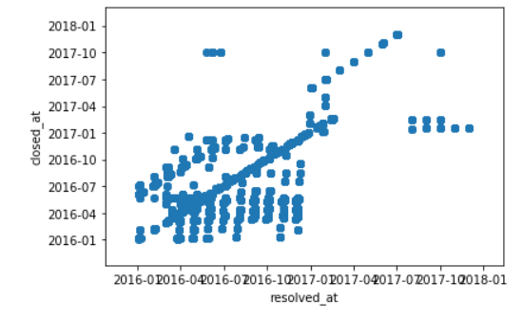
3) Corrélation des variables
Après affichage des resolved_at en fonction des closed_at, on peut voir que ces valeurs gravitent autour d’une même fonction linéaire. Elles sont donc corrélées.

Slide 4
Pour que les variables soient exploitables, nous utiliserons ici des timestamp pour les dates, et des hotencoder pour les dernières variables sous forme de string. Cela créera de nouvelles colonnes booléennes, mais leur nombre reste raisonnable.

Slide 5
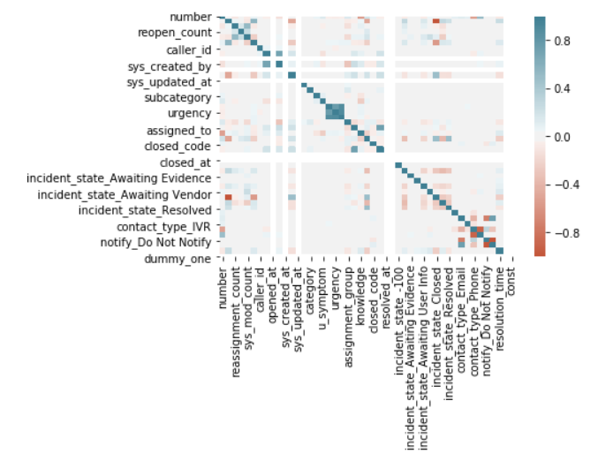
Avec Seaborn, on affiche la matrice de corrélation entre les variables
En réalité, on se servira plutôt de sa version numérique que graphique. En effet, nous avons un grand nombre de colonnes, ce qui ne facilite pas la lecture de la version graphique que l’on peut voir ici.
On remarque alors que certaines colonnes sont corrélées entre elles.

Slide 6
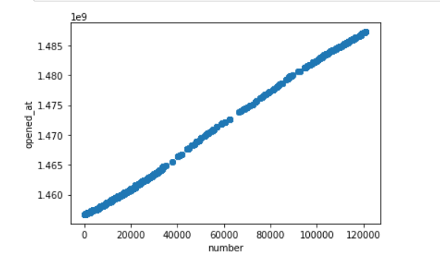
4) Quelques valeurs corrélées
opened_at et number
En effet , on peut supposer
que la valeur number
s’incrémente à chaque nouvel
incident, et que de ce fait,
plus la date d’ouverture de
cet incident est élevé, plus le number l’est aussi.

Slide 7
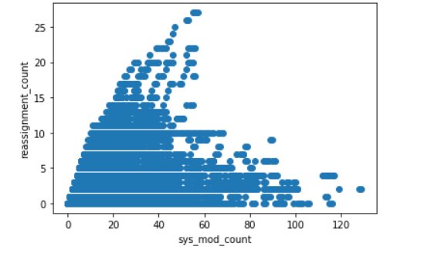
sys_mod_count et reassignment_count
Il semble que le fait d’effectuer de
nombreuses modifications sur un
système soit proportionnel au nombre
de ré assignements de l’incident.
En effet, plus un incident est mis à jour,
plus il y a de chances pour qu’il y ait
des réaffectations parmi ces mises à jours.

Slide 8
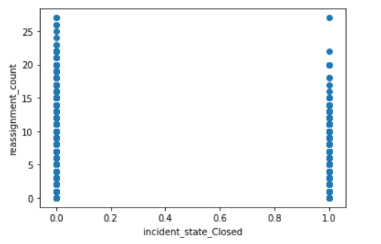
incident_state_Closed et reassignment_count
La plupart de nos variables, comme
incident_state_Closed, sont des booléens.
Il n’est donc pas facile d’en comprendre le
graphique et de l’interpréter.

Slide 9
II - Régression
Pour la régression, on utilise une boucle qui calcule les Pvalue de toutes les colonnes, puis sélectionne la plus élevée, la supprime, effectue l’entrainement puis recommence tant que l’on trouve des Pvalue supérieures à 0,05.
On remarque à la fin que l’on augmente notre erreur d’environ 1min alors que nous avons supprimé 17 colonnes jugées peu utiles à la régression. Cela améliorera la rapidité d’exécution de l’algorithme.
Nous avons cependant une erreur très élevée à la fin de notre régression. En effet, nous avons une moyenne de temps de résolution de 26 574min contre 15 178 en réalité. Cependant, l’écart type important (28 100) peut en être une des causes.

